Slide 1
DiDi Global — CX Service Operations
Weekly Performance Report
Semana W19 | Entregable 2 | CONFIDENCIAL

Slide 2
Executive Summary — KPIs vs Meta
QA Score
94.14
VERDE — Meta 85 (+9.14)
CSAT
79.95%
ROJO — Meta 85% (-5.05pp)
Recontact Rate
5.83%
ÁMBAR — Meta 5.44% (+0.39pp)
Volumen: 2,460 auditorías QA | 77,266 encuestas CSAT | 994,591 contactos
Código: Verde = en meta | Ámbar = dentro de 5pp | Rojo = >5pp bajo meta

Slide 3
Executive Summary — Hallazgo Crítico
QA global supera meta (94.14), impulsado por Live Chat (96.01). Phone queda en ámbar (83.04).
CSAT global en rojo (79.95%). Live Chat —72% del feedback — arrastra con 77.55% vs Phone 86.26%.
HALLAZGO #1 PARA LIDERAZGO:
Cluster Order Status & Delays: ~42% de recontactos, CSAT 64–68%, QA verde en chat.
Problema de FCR/resolución, no de cumplimiento de script auditado.

Slide 4
QA Analysis — by Channel
Canal | QA Score | Audits | Critical Fails | Estado
Phone | 83.04 | 355 | 48 | ÁMBAR
Live Chat | 96.01 | 2,105 | 62 | VERDE
Global | 94.14 | 2,460 | 110 | VERDE
Phone: Manejo del Tiempo 37.5% fail rate — presión AHT compromete calidad.

Slide 5
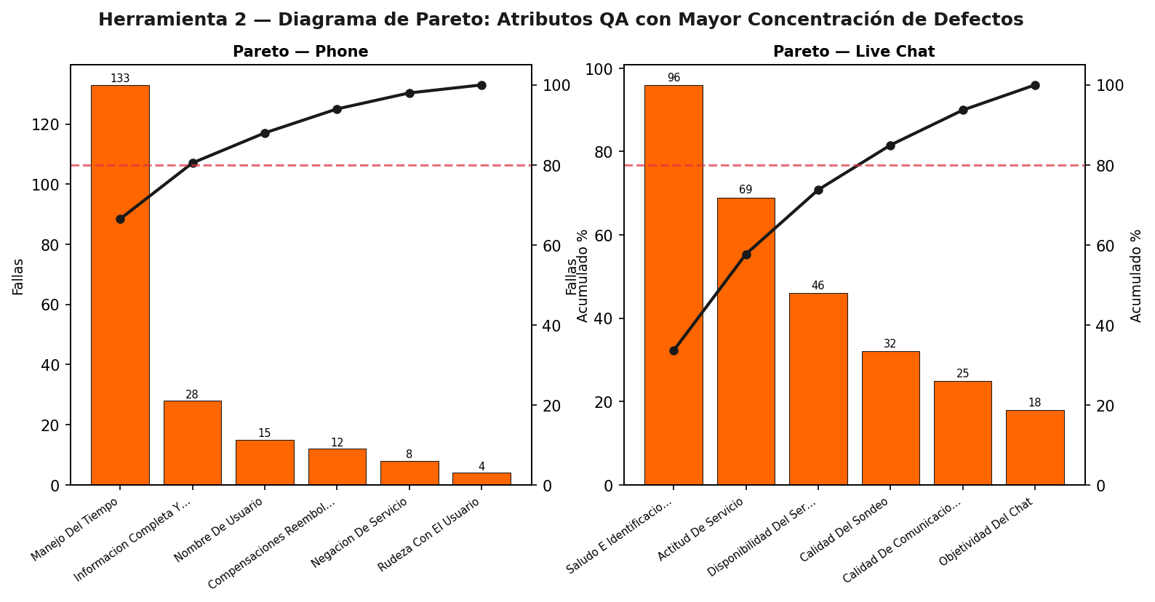
QA Phone — Top Atributos Fallidos
Atributo | Fail Rate | Critical | Impacto
Manejo del Tiempo | 37.5% | No | Mayor driver de score bajo
Información Completa y Correcta | 7.9% | Sí | Score automático 0
Compensaciones/Reembolsos | 3.4% | Sí | Casos de entrega/reembolso
Negación de Servicio | 2.3% | Sí | Critical fail

Slide 6
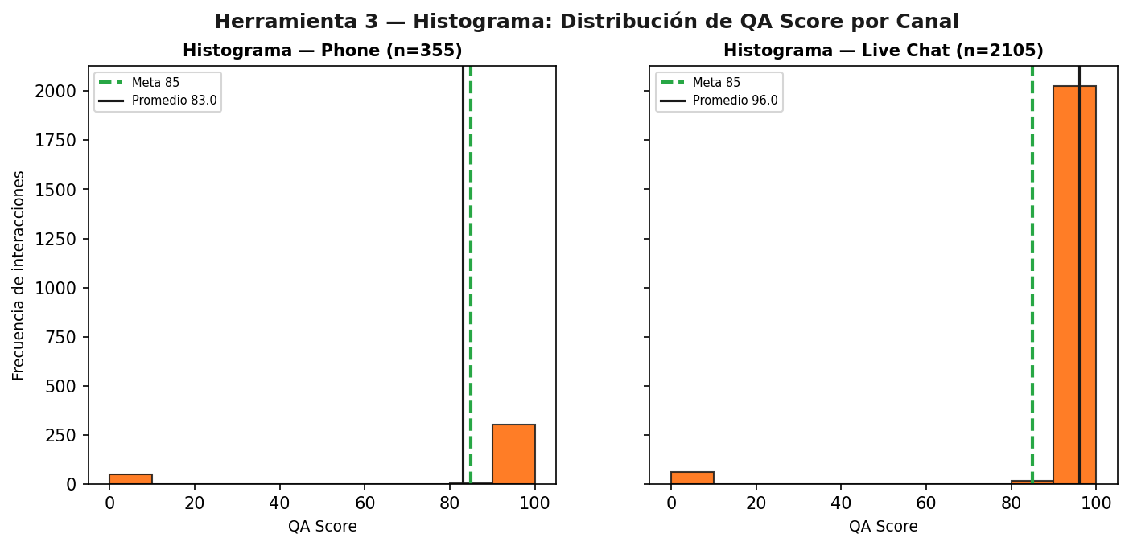
QA Live Chat — Top Atributos Fallidos
Atributo | Fail Rate | Critical
Saludo e Identificación | 4.6% | No
Actitud de Servicio | 3.3% | No
Disponibilidad del Servicio | 2.2% | Sí
Calidad del Sondeo | 1.5% | No

Slide 7
QA Analysis — by CR Lv4 (Underperformers)
CR Lv4 | QA Score | Audits | Hipótesis
Order completed not received - FS | 68.2 | 49 | Critical info/compensación
Order active but received | 65.8 | 12 | Tracking + negación servicio
Courier overcharged me | 68.6 | 7 | Compensación incorrecta
Refund status and conditions | 76.4 | 25 | Info incompleta
User disagrees cancellation charge | 80.0 | 19 | Política no comunicada

Slide 8
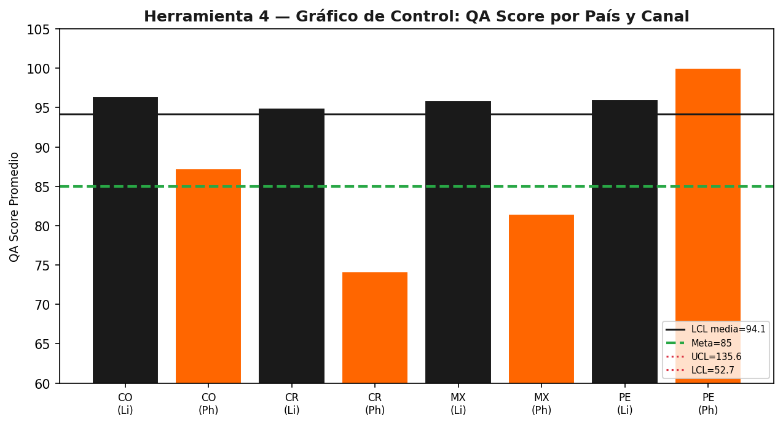
Herramienta 4 — Gráfico de Control QA

Slide 9
CSAT / VOC Analysis — Overview
Dimensión | CSAT % | Feedback | Estado
Global | 79.95% | 77,266 | ROJO
Phone | 86.26% | 21,304 | VERDE
Live Chat | 77.55% | 55,962 | ROJO
Food | 80.74% | 46,071 | ÁMBAR
Full Service | 79.67% | 27,113 | ROJO

Slide 10
CSAT — CR Lv4 con Peor Desempeño
CR Lv4 | CSAT % | Feedback
order status & delays | 64.68% | 5,096
user request order status | 67.85% | 9,918
User disagrees cancellation charge | 67.44% | 5,992
refund status and conditions | 67.03% | 3,582
membership program renewal | 28.63% | 248
VOC: 'Sin solución', 'espere/confiemos que llegue', 'no me regresaron el dinero'

Slide 11
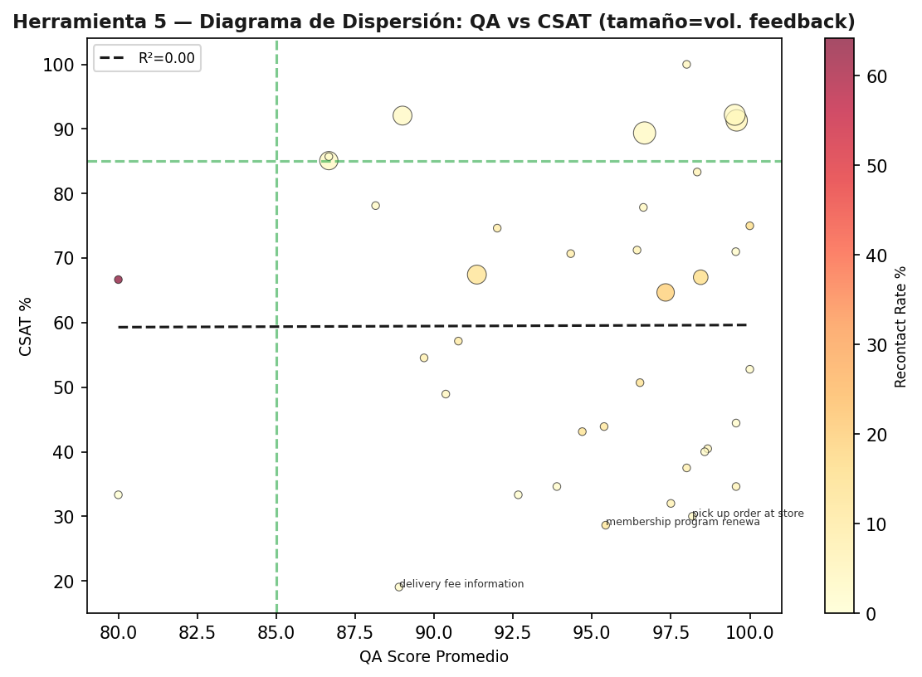
Herramienta 5 — QA vs CSAT (Correlación)
QA alto no garantiza CSAT alto en CRs de alto volumen operacional (order status, refunds).

Slide 12
Recontact Analysis
Canal / CR | Rate % | Volumen | Estado
Global | 5.83% | 57,976 rc | ÁMBAR
Live Chat | 15.99% | 38,961 rc | ROJO
user request order status | 16.92% | 130,014 rc | ROJO
order status & delays | 19.34% | 7,680 rc | ROJO
User disagrees cancellation | 12.96% | 6,599 rc | ROJO

Slide 13
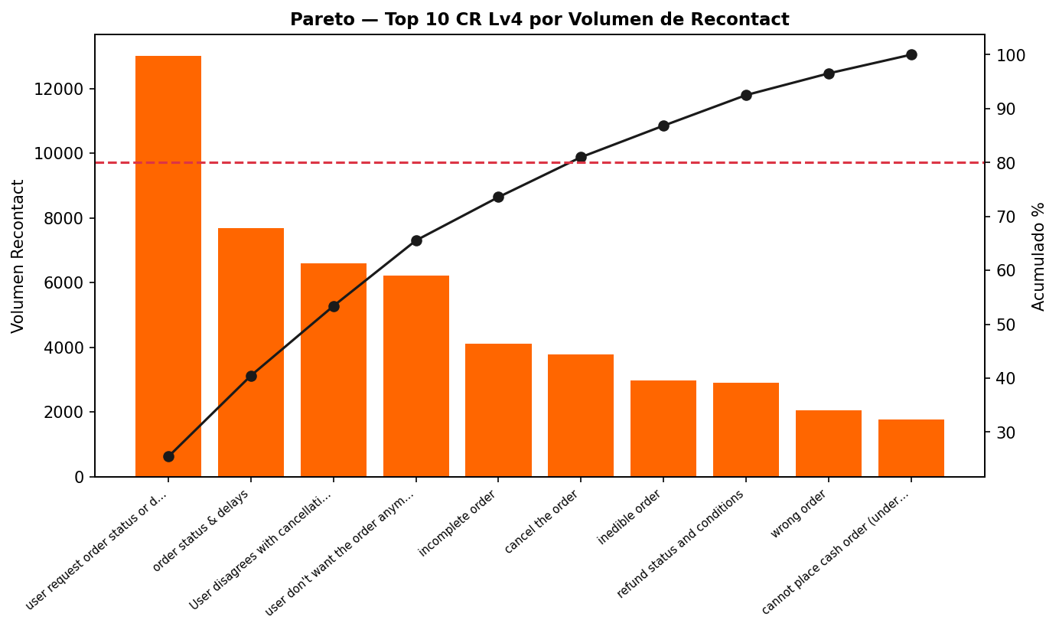
Herramienta 2 — Pareto Recontact

Slide 14
Combined Analysis — Insight Integrado
CR Cluster: Order Status + Delay Information + Cancellation Charge
• ~24,293 recontactos (41.9% del total semanal)
• CSAT 64–68% en los 3 CRs principales
• QA Live Chat 95–97 (verde) — desalineación percepción vs auditoría
Root cause: agentes cumplen script pero no resuelven en 1ra interacción.
Falta visibilidad operativa (tracking, compensación automática).

Slide 15
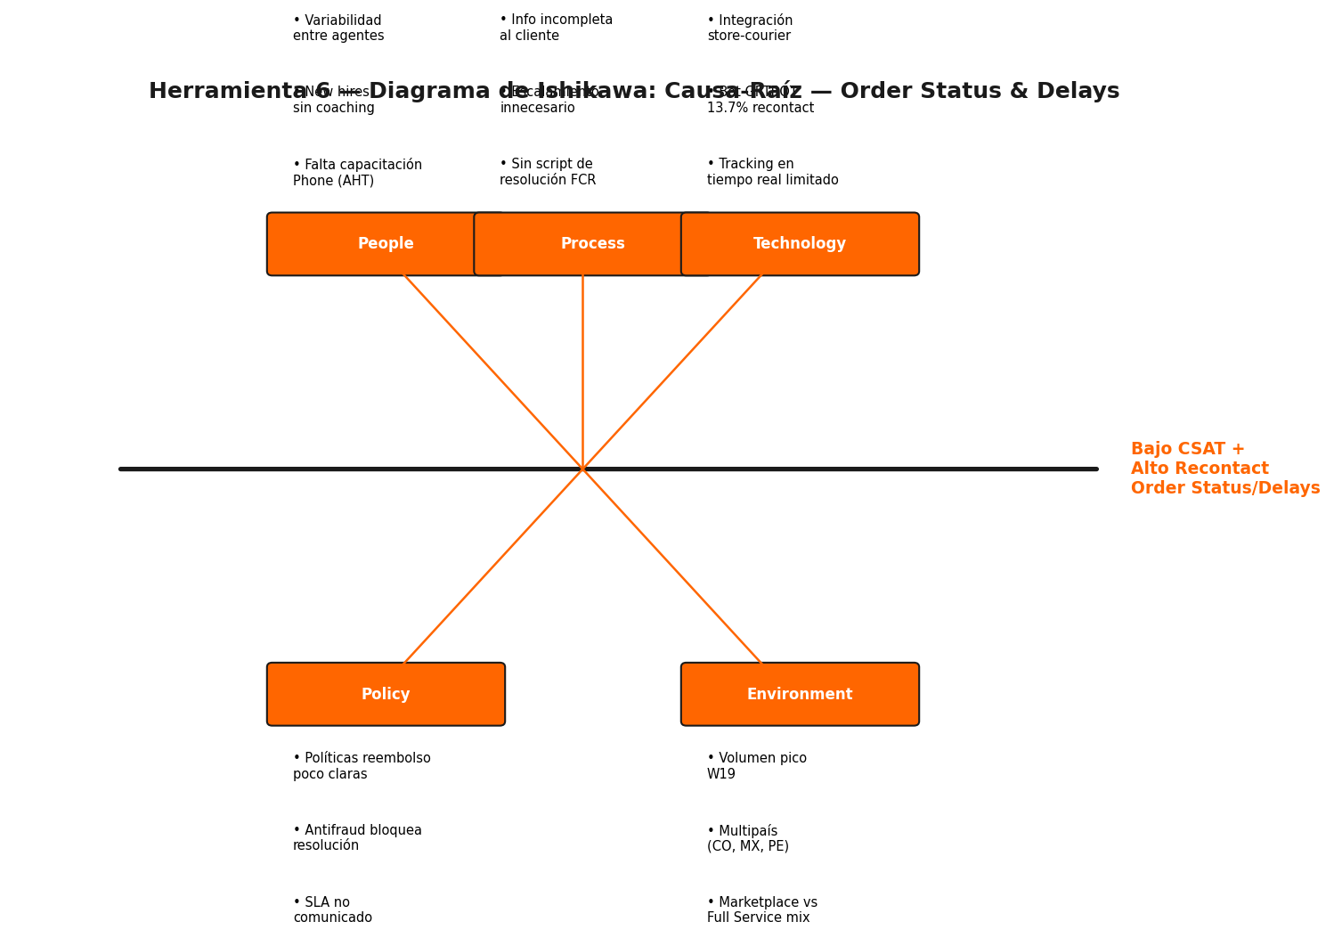
Herramienta 6 — Ishikawa (Causa-Raíz)

Slide 16
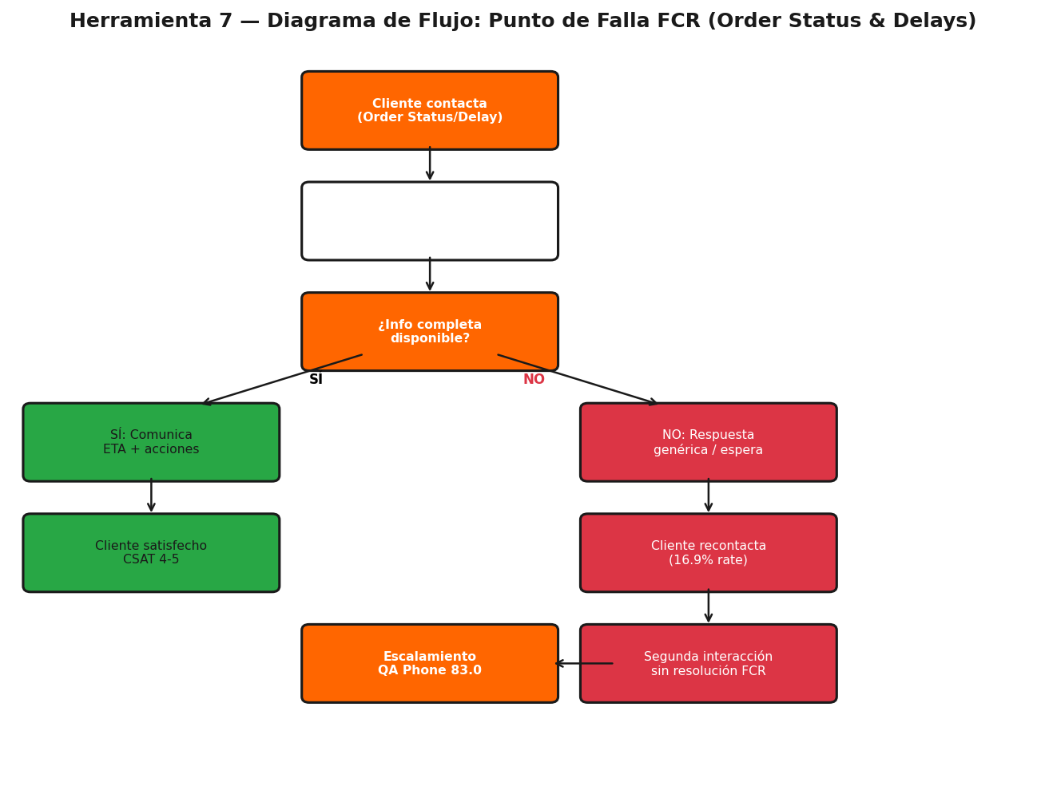
Herramienta 7 — Flujo FCR (Punto de Falla)

Slide 17
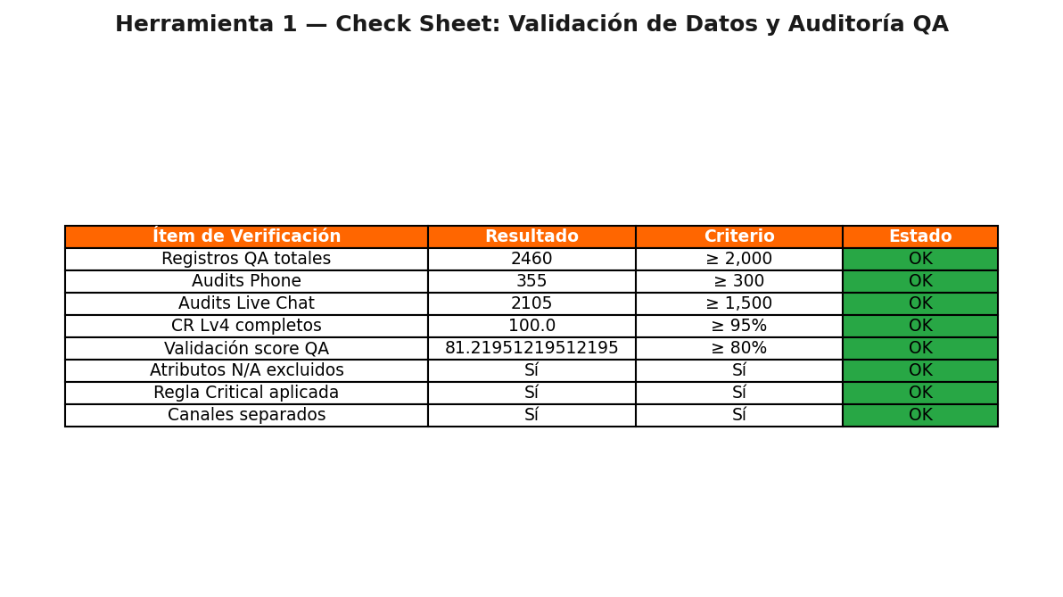
Herramienta 1 — Check Sheet

Slide 18
Action Plans — by LOB / Business Type
LOB | Responsable | Plazo | Acción
Food | QA Ops + Training | Sem 1–2 | Coaching Phone: Manejo Tiempo + Info Completa
Full Service | Ops + WFM | Sem 1 | Staffing horas pico; reducir wait chat
Full Service | QA + Content | Sem 2 | Macros compensación 'order not received'
Market Place | LOB Lead | Sem 2–3 | Scripts separados marketplace vs FS
All LOBs | CX Leadership | Sem 1 | War room top 3 CRs recontact hasta <5.44%

Slide 19
Anexo — 7 Herramientas de Calidad
# | Herramienta | Aplicación
1 | Check Sheet | Validación datos QA y reglas Critical
2 | Pareto | 80/20 defectos QA y recontact
3 | Histograma | Distribución QA Score por canal
4 | Control Chart | Variación QA país/canal vs meta
5 | Scatter | Correlación QA vs CSAT por CR
6 | Ishikawa | Causa-raíz Order Status/Delays
7 | Flowchart | Punto de falla FCR

Slide 20
Gracias
DiDi CX Quality Analyst — Business Case

